Slide 1
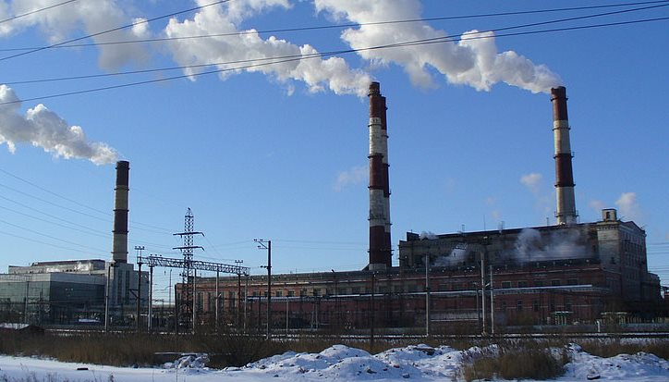
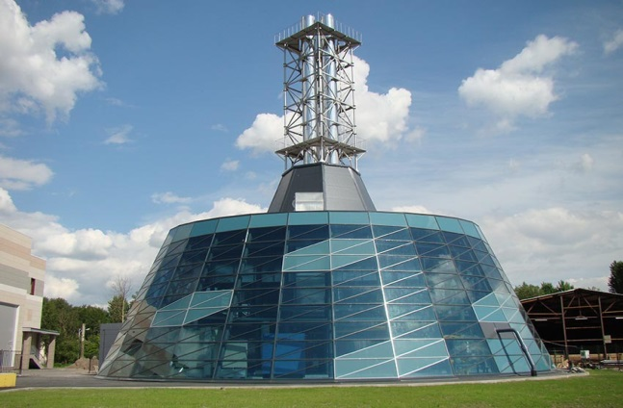
Северо-Западное управление Ростехнадзора
ДОКЛАД
Заместителя начальника отдела по надзору за тепловыми энергоустановками и энергосбережения Северо-Западного управления Ростехнадзора
Литвина Михаила Валерьевича
«Изменения в Федеральный закон от 27.07.2010 № 190-ФЗ «О теплоснабжении»
26 ноября 2024 года
Санкт-Петербург

Slide 2
Северо-Западное управление Ростехнадзора
Федеральный закон от 27.07.2010 № 190-ФЗ «О теплоснабжении»
Федеральный закон устанавливает правовые основы экономических отношений, возникающих в связи с производством, передачей, потреблением тепловой энергии, тепловой мощности, теплоносителя с использованием систем теплоснабжения, созданием, функционированием и развитием таких систем, а также определяет полномочия органов государственной власти, органов местного самоуправления по регулированию и контролю в сфере теплоснабжения, права и обязанности потребителей тепловой энергии, теплоснабжающих организаций, теплосетевых организаций, владельцев тепловых сетей, не являющихся теплосетевыми организациями.
Федеральным законом от 08.08.2024 № 311 «О внесении изменений в Федеральный закон «О теплоснабжении» и отдельные законодательные акты Российской Федерации»
Изменения в Федеральный закон вступят в силу с 01.03.2025 года
Слайд 2

Slide 3
Северо-Западное управление Ростехнадзора
Основные изменения внесенные в закон «О теплоснабжении»
Расширены полномочия Правительства Российской Федерации в сфере теплоснабжения - добавлено «утверждение правил организации теплоснабжения, включая критерии надежности теплоснабжения потребителей».
Дополнены условия договорных взаимоотношений по договору теплоснабжения - установлена необходимость проведения мероприятий по наладке тепловых сетей, внутридомовых сетей и теплопотребляющих установок.
Дополнен перечень профилактических мероприятий при осуществлении федерального государственного энергетического надзора в сфере теплоснабжения такими мероприятиями как консультирование и профилактический визит.
Изменена статья 20 «Проверка готовности к отопительному периоду» Федерального закона от 27.07.2010 № 190-ФЗ «О теплоснабжении».
«Правила оценки готовности к отопительному периоду» будут заменены на «Правила обеспечения готовности к отопительному периоду» и «Порядок проведения оценки обеспечения готовности к отопительному периоду».
Слайд 4

Slide 4
Северо-Западное управление Ростехнадзора
Статья 20 «Проверка готовности к отопительному периоду» Федерального закона от 27.07.2010 № 190-ФЗ «О теплоснабжении»
1. Изменен перечень лиц, которые должны обеспечить готовность к отопительному периоду.
2. Законодательно закреплена необходимость выполнения требований промышленной безопасности при подготовке к отопительному периоду.
3. Установлена административная ответственность за неустранение нарушений, указанных в акте, содержащем оценку обеспечения готовности к отопительному периоду для за неполучения акта готовности для лиц, которые должны обеспечить готовность к отопительному периоду.
4. В проекте «Порядка проведения оценки обеспечения готовности к отопительному периоду» предусмотрена оценка готовности к отопительному периоду с применением оценочных листов с определением уровень готовности к отопительному периоду, с использованием индексов готовности к работе в отопительный период. Индексы готовности объектов предполагаются к определению расчетным способом в соответствии с формулами.
Слайд 3

Slide 5
Северо-Западное управление Ростехнадзора
Оценка готовности муниципальных образований
Требования по готовности
Редакция с 01.03.2025 | Действующая редакция
Наличие порядка (плана) действий по ликвидации последствий аварийных ситуаций в сфере теплоснабжения в муниципальном образовании с публикацией на официальном сайте муниципального образования в информационно-телекоммуникационной сети «Интернет». | Наличие плана действий по ликвидации последствий аварийных ситуаций с применением электронного моделирования аварийных ситуаций.
Наличие утвержденной актуализированной схемы теплоснабжения. | Наличие системы мониторинга состояния системы теплоснабжения.
Обеспечение подготовки к отопительному периоду бесхозяйных объектов теплоснабжения, с не определенной организацией по содержанию и обслуживанию. | Наличие механизма оперативно-диспетчерского управления в системе теплоснабжения.
Слайд 5

Slide 6
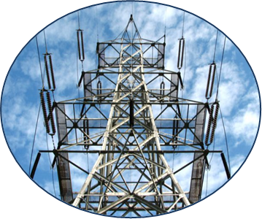
Федеральная служба по экологическому, технологическому и атомному надзору
Спасибо за внимание !

